Slide 1
Informatik Q1 Abels

Slide 2
Binäre Suche

Slide 3
Binäre Suche
klein
groß
6 | 8 | 11 | 17 | 23 | 29 | 33 | 34 | 51 | 85
29
Wo ist die ?

Slide 4
Binäre Suche
klein
groß
6 | 8 | 11 | 17 | 23 | 29 | 33 | 34 | 51 | 85
$$23<29$$
29
… nicht an 4. Stelle …

Slide 5
Binäre Suche
klein
groß
6 | 8 | 11 | 17 | 23 | 29 | 33 | 34 | 51 | 85
$$34>29$$
29
… nicht an 7. Stelle …

Slide 6
Binäre Suche
klein
groß
6 | 8 | 11 | 17 | 23 | 29 | 33 | 34 | 51 | 85
$$29=29$$
29
… an 5. Stelle!

Slide 7
Binäre Suche
klein
groß
6 | 8 | 11 | 17 | 23 | 29 | 33 | 34 | 51 | 85
0 | 1 | 2 | 3 | 4 | 5 | 6 | 7 | 8 | 9
links
29
rechts
Wo ist die ?

Slide 8
Binäre Suche
klein
groß
6 | 8 | 11 | 17 | 23 | 29 | 33 | 34 | 51 | 85
0 | 1 | 2 | 3 | 4 | 5 | 6 | 7 | 8 | 9
$$23<29$$
mitte
29
… nicht an 4. Stelle …

Slide 9
Binäre Suche
klein
groß
6 | 8 | 11 | 17 | 23 | 29 | 33 | 34 | 51 | 85
0 | 1 | 2 | 3 | 4 | 5 | 6 | 7 | 8 | 9
$$34>29$$
29
… nicht an 7. Stelle …

Slide 10
Binäre Suche
klein
groß
6 | 8 | 11 | 17 | 23 | 29 | 33 | 34 | 51 | 85
0 | 1 | 2 | 3 | 4 | 5 | 6 | 7 | 8 | 9
$$29=29$$
29
… an 5. Stelle!

Slide 11
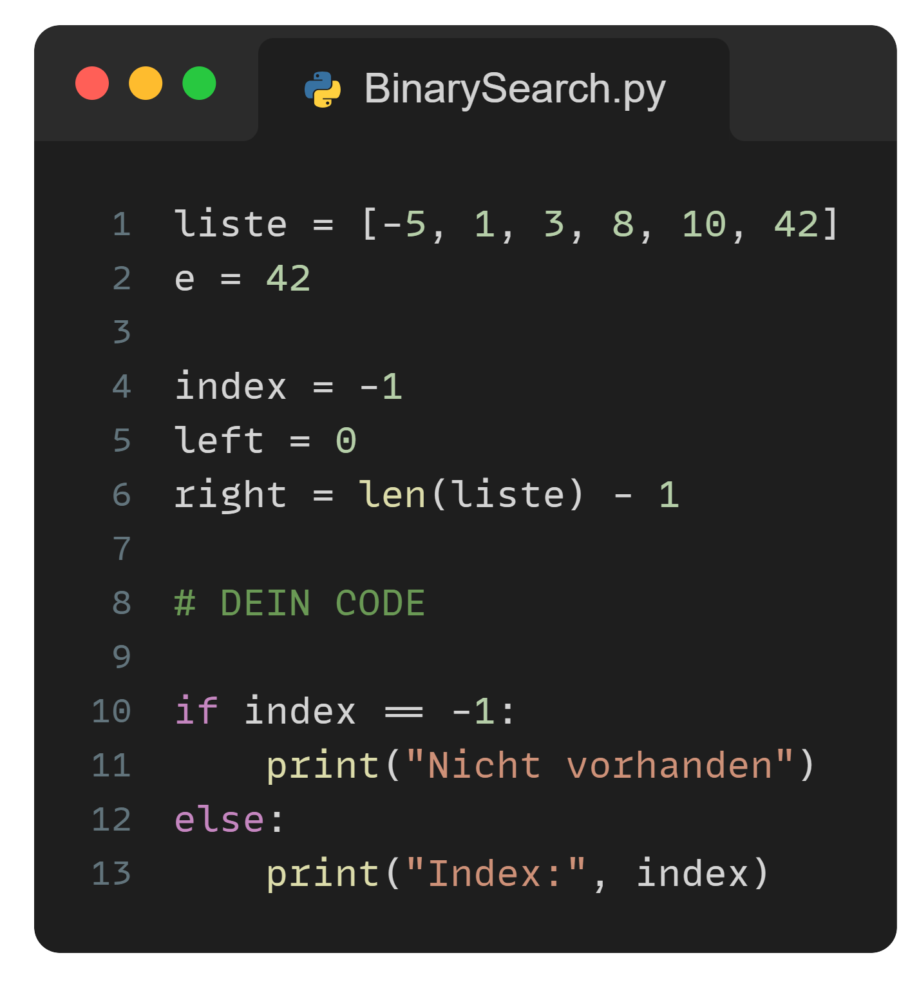
Übung 1
Formuliere in deinen eigenen Worten einen Algorithmus, ein Element in einer sortierten Liste nach dieser Strategie zu suchen.
Analysiere die Laufzeit des Algorithmus: Wie viele Schritte benötigst du im Worst-Case?
Zeichne zu deinem Algorithmus ein Struktogramm.
Implementiere deinen Algorithmus. Erstelle dazu ein Programm namens BinarySearch, in dem das Element e (int) in der Liste liste gesucht wird. Die Stelle, an der das Element gefunden wurde, soll im Terminal ausgegeben werden.
Erweitere dein Programm, sodass auch der Fall berücksichtigt wird, dass das Element nicht in der Liste vorhanden ist.

Slide 12
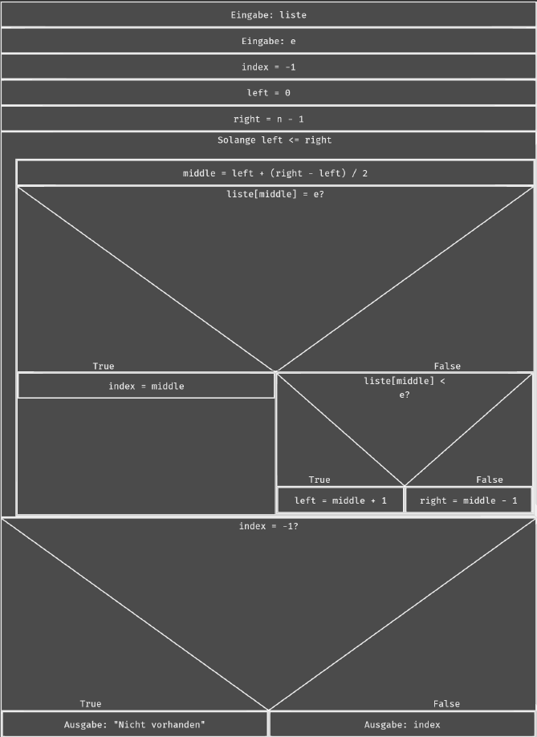
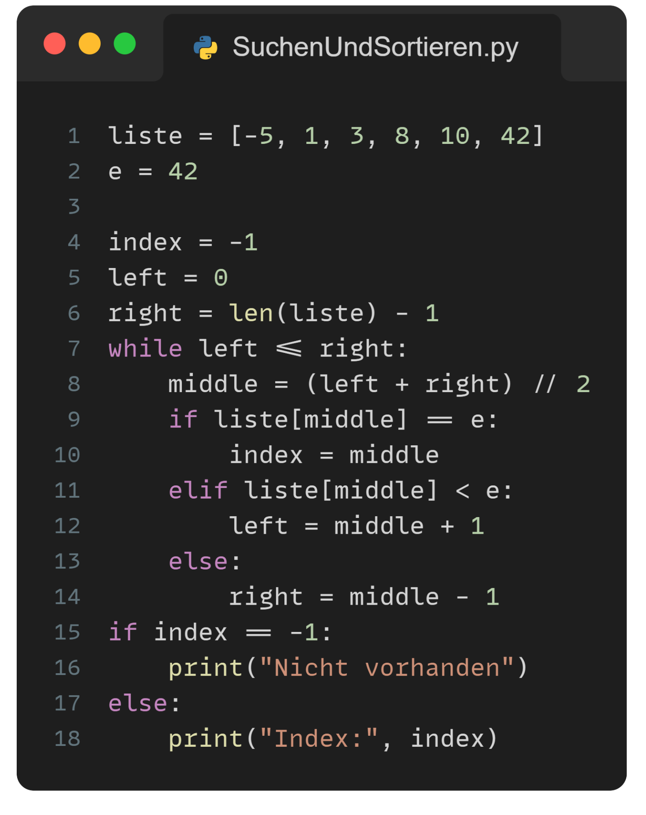
Übung 1
Laufzeit: $O(log n)$, denn im Worst-Case halbiert der Algorithmus die Liste so oft, bis nur noch 1 Element übrig ist.
$$2^{x}=n$$
$$x=\log_{2}{n}$$

Slide 13
Binäre Suche

Slide 14
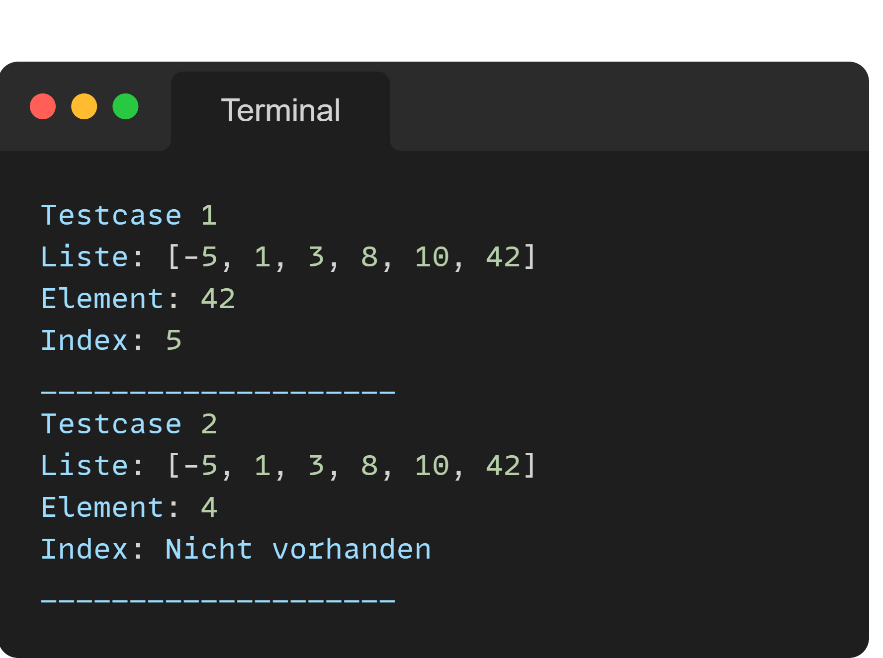
Erweitere dein Programm SuchenUndSortieren um die Funktion binary_search und 2 weitere relevante Testcases.

